Slide 1


Et bærekraftig renseanlegg?
Sondre Eikås
Økolog
Hias IKS

Slide 2

Et bærekraftig renseanlegg
tar vare på ressursene i avløpet

Slide 3
Hvilke ressurser finner vi i avløp?
Vann
Varme
Organisk materiale
Næringsstoffer

Slide 4
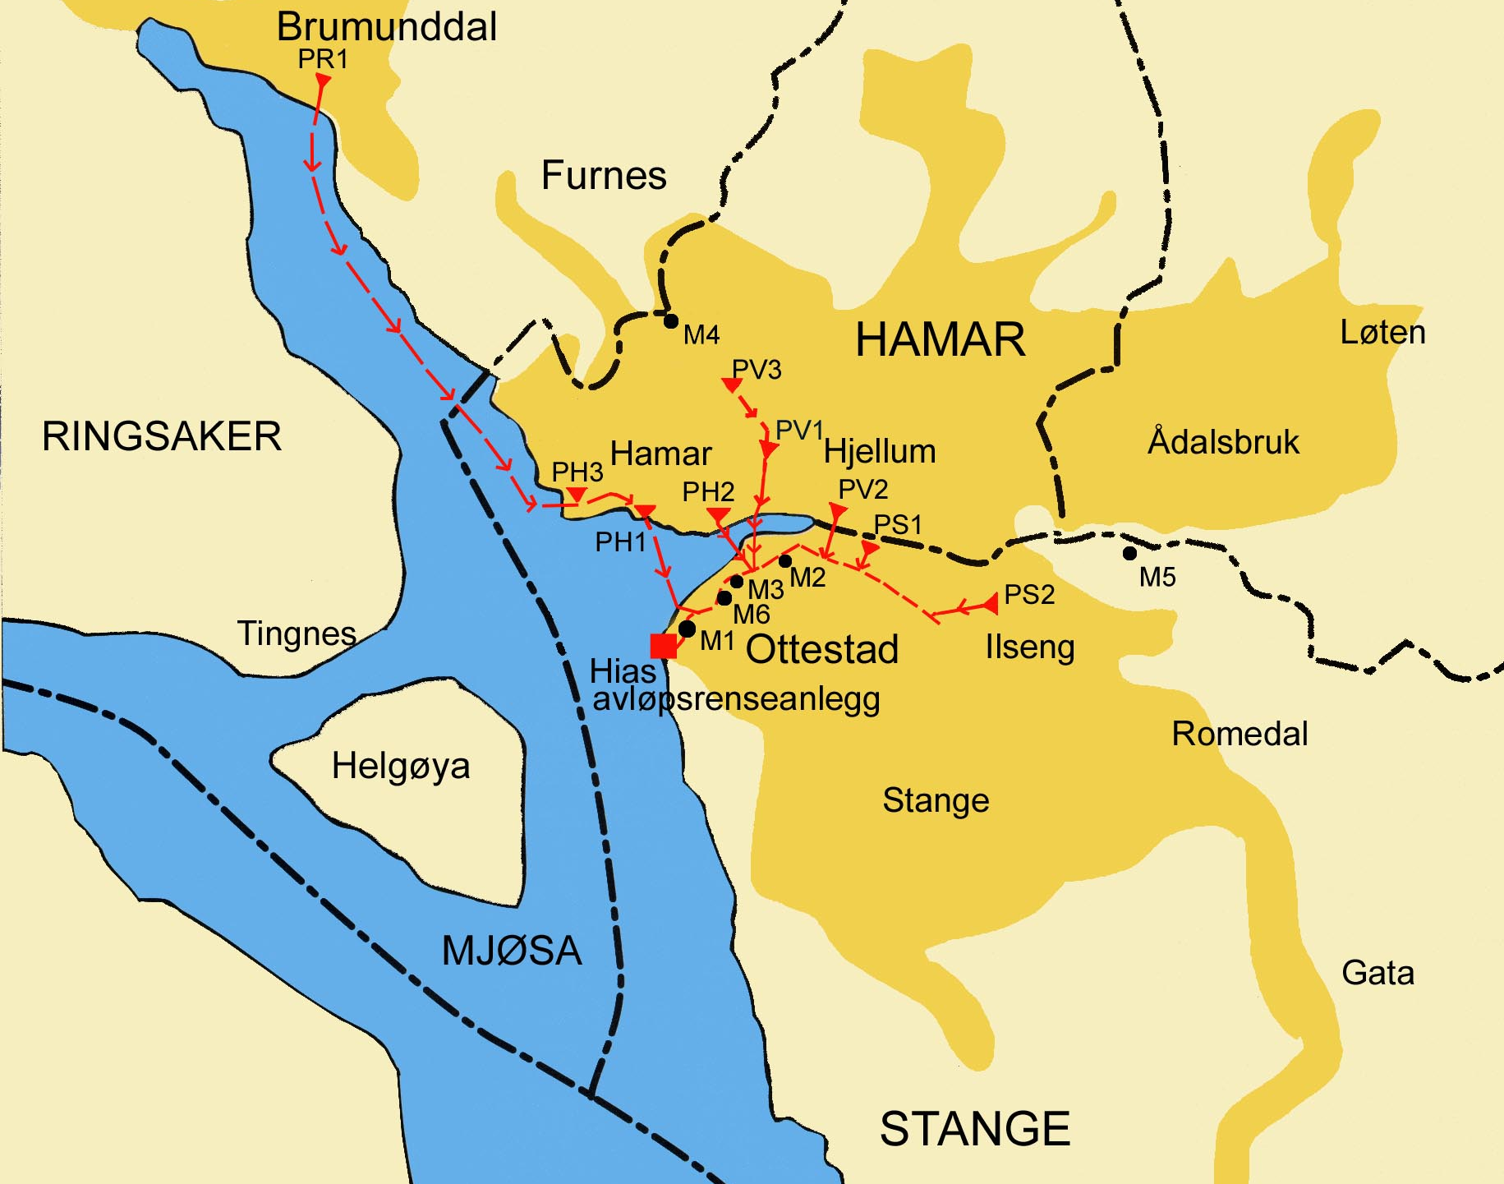
65.000 personer
+ industri
53 tonn P/år
Mekanisk-biologisk-kjemisk renseanlegg
Slambehandling m/termisk hydrolyse
Hias avløp

Slide 5


Hias RA i dag
P bundet til Al
Biomasse til jordbruket
Mekanisk rensing
Biologisk rensing
Slam- behandling
Kjemisk rensing
Rejekt-vann
Mye NH4

Slide 6
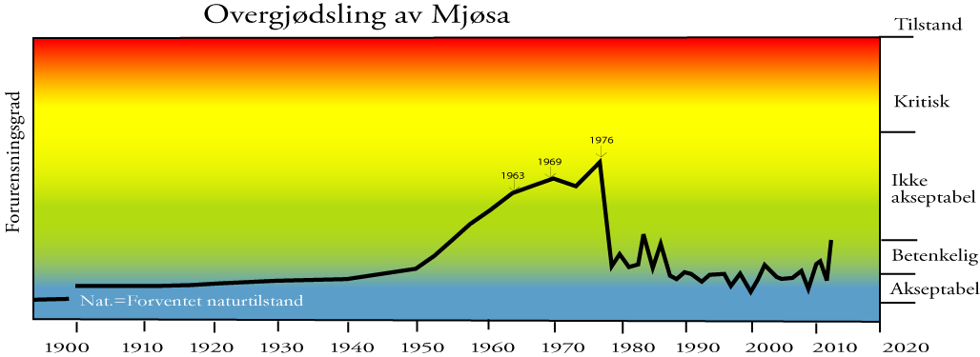
Vann
-renset for P og organisk materiale

Slide 7

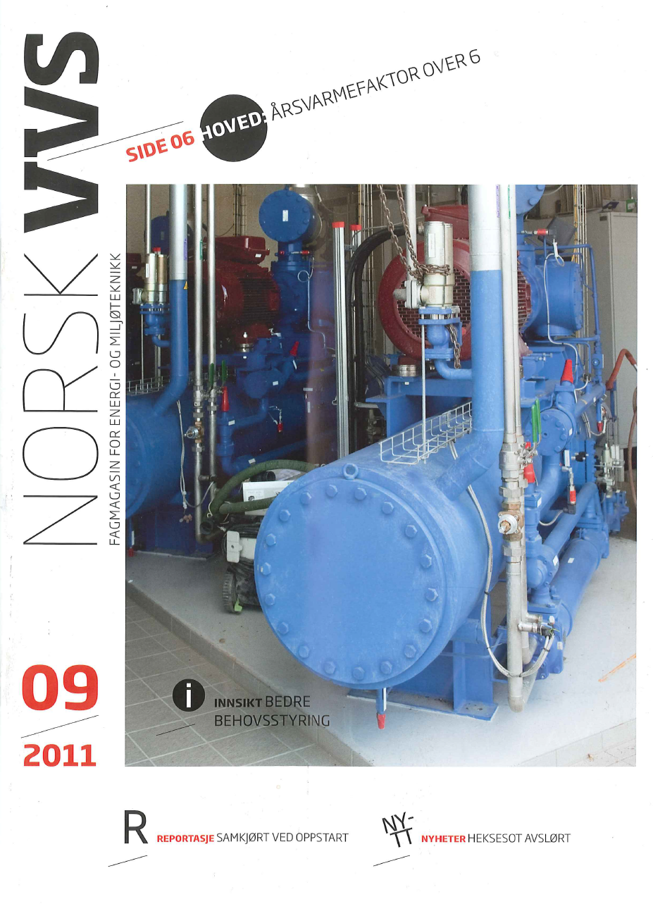
Varme
Varmepumpe
Varmekilde renset avløpsvann
Leverer varme til 15 000 m²
+ 1 fotballbane
3,6 års tilbakebetalingstid
3 300 000 kWh/år
Notes:
Varmepumper dekker behovet for varmeenergi for hele anlegget og fotballbanen ved siden av.

Slide 8
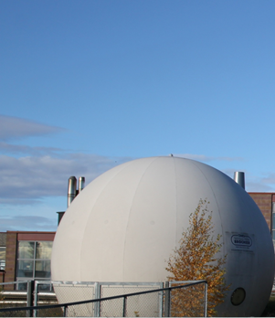
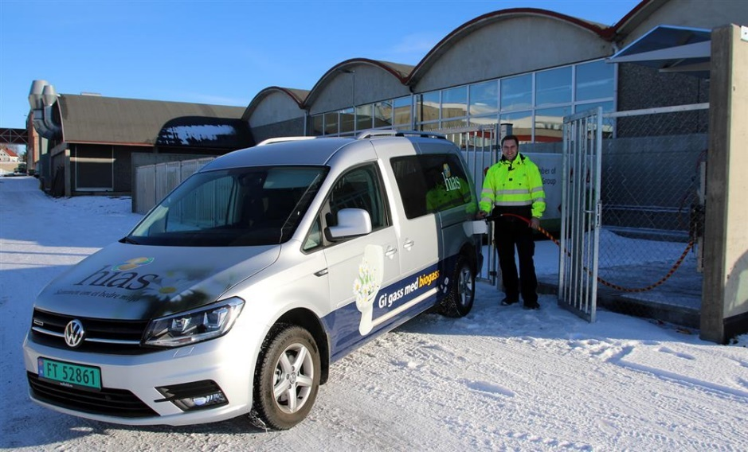
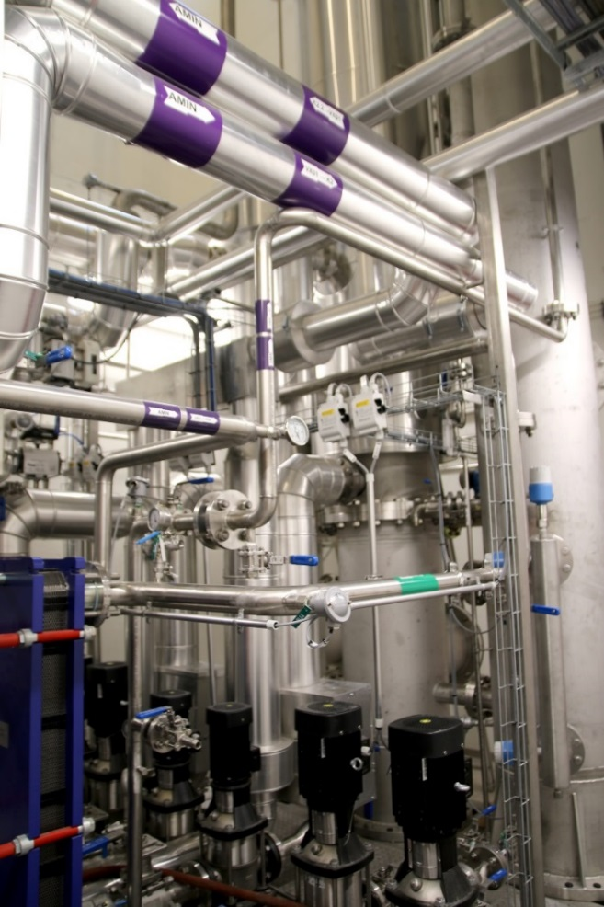
Organisk materiale 1.
omdannet til biogass
Gevinst overgang diesel til biogass =
  1252 tonn CO2e/år
Notes:
Vi har etablert et småskala anlegg for oppgradering av biogassen til drivstoff, som vi selger til AGA.

Slide 9
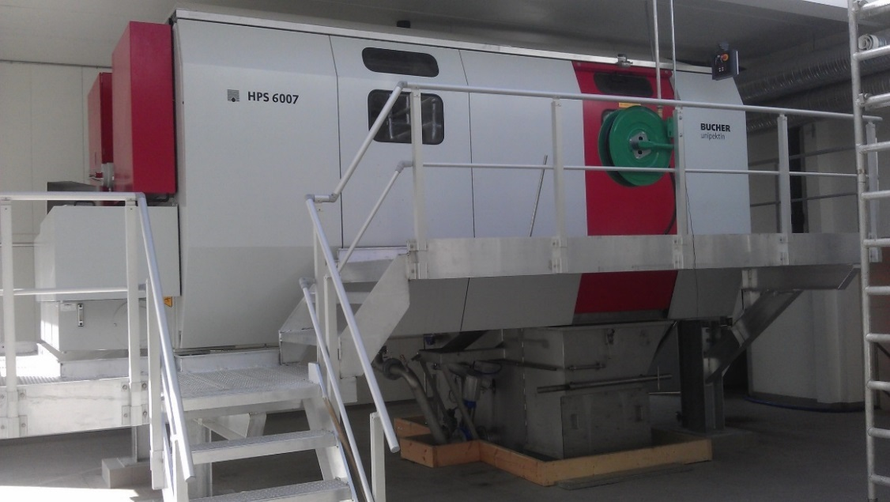
Organisk materiale 2.2.
omdannet til
jordforbedringsmasse
Fra 25 % til 38 % tørrstoff
Notes:
Livsløpskostnader – tenke langsiktig vår bransje’s privilegie ☺

Slide 10
Dagens fosfor praksis:
Resirkulering?
eller
Deponering?
Notes:
Er det vårt ansvar å ta vare på P?
Det er jo ingen krav fra myndighetene,
de er fokusert på forurensing
Hvilke muligheter har vi teknisk sett?
Sover vi i klassen hvis vi ikke gjør noe?
Hvorfor er det viktig?

Slide 11
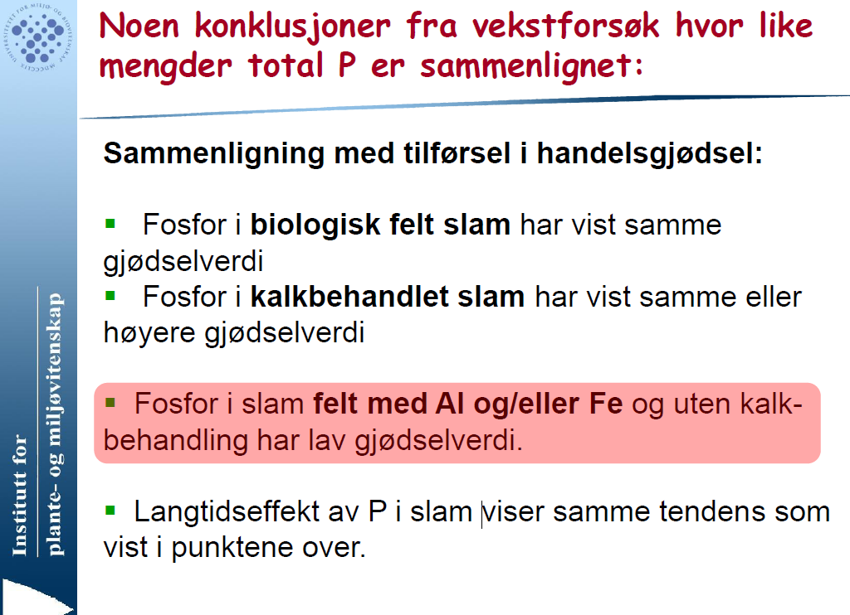
av professor Tore Krogstad, Umb

Slide 12
Metallsalter
Hias bruker 100 tonn Al for å fjerne 13 tonn fosfor
Mye fosfor er bundet til Al etter slambehandling
Metallbundet fosfor er lite plantetilgjengelig og lite egnet til gjenvinning

Slide 13
Hias RA
Biomasse til jordbruket
P biologisk bundet
Mekanisk rensing
Biologisk rensing
Slam- behandling
Kjemisk rensing
Gjenvinning av P
Struvitt

Slide 14
Kontinuerlig biofilm bio-P
Anaerobe soner Aerobe soner Transportbånd

Slide 15
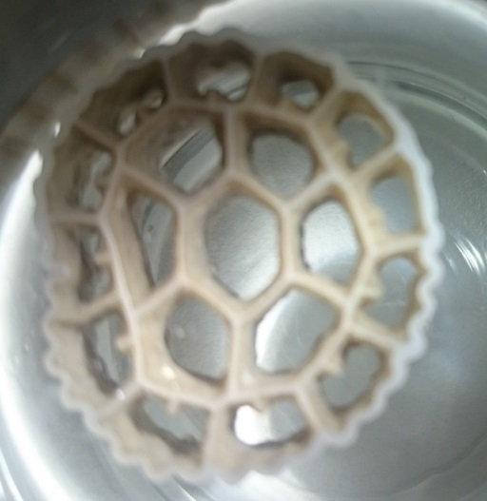
pilotanlegg 10.000 pe

Slide 16
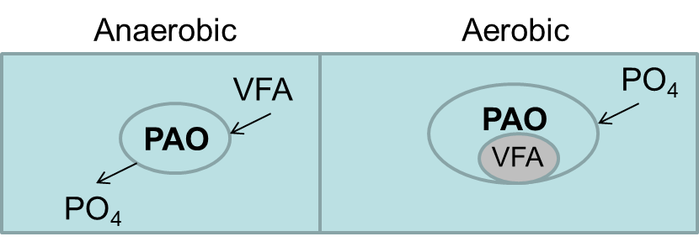
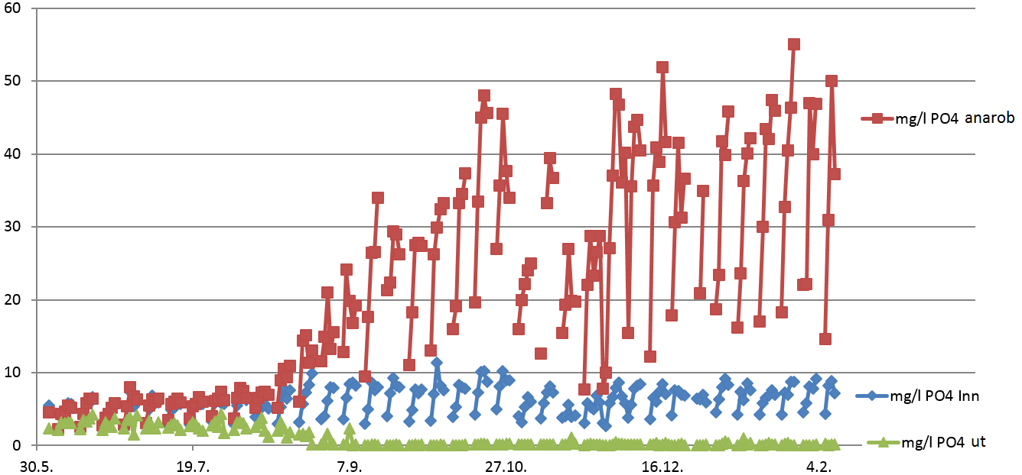
115 dager fullskaladrift
0,15 mg PO4/L
snitt ut
Biologisk trinn
BOD
PO₄
Notes:
Bakteriene utsettes for vekslende anaerobe og aerobe forhold
PAO slipper fosfor under anaerobe forhold og evner da å ta opp mer under aerobe forhold
P-innhold
Vanlige heterotrofe bakterier: 1,5-2 %
PAO: 20-30 %

Slide 17
Fordeler med å gjøre bio-P med biofilm (vs aktivslam)
Fordeler med biologisk fosforfjerning; Bio-P
Redusere fellingskjemikalier
tilgjengelig P
  Bedre sedimenteringsegenskaper for slam
  Lavere slambelastning på avskilling
  Mindre areal/volum behov
  Lavere utløpskonsentrasjon av PO₄
  Ingen returslampumping
  Minimal returføring av NO₃ og O₂ til anaerob sone

Slide 18
Gjenvinning av fosfor
Struvittutfelling Mg+PO₄+NH₄
  Mest mulig løst P i rejekt
    Minst mulig Fe/Al
    (Minst mulig Ca ?)

Slide 19
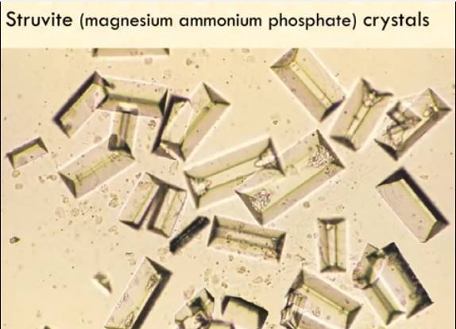
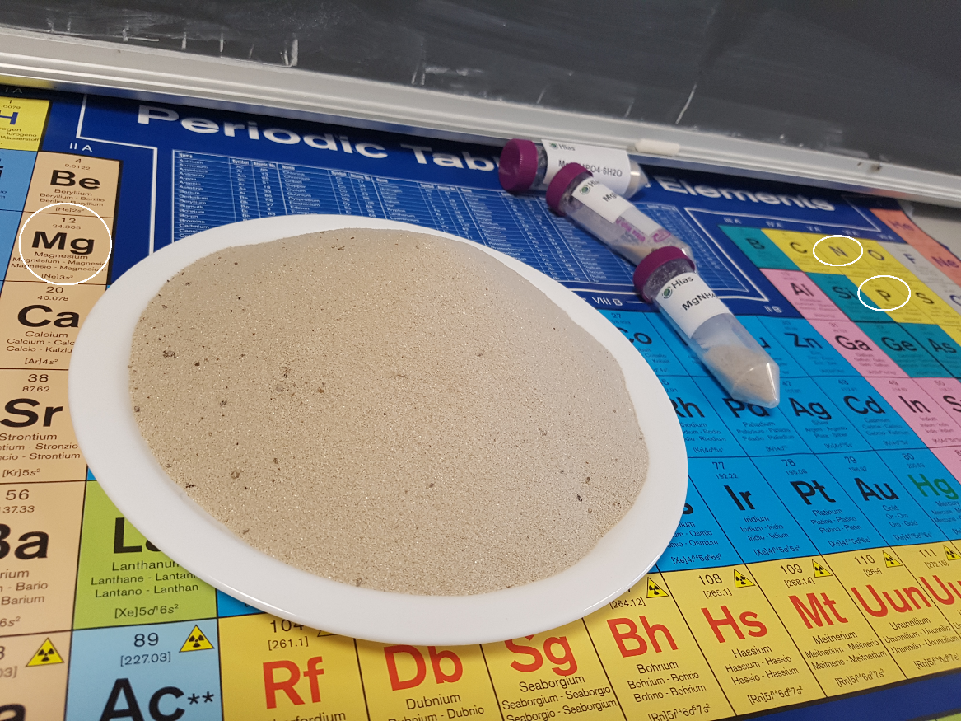
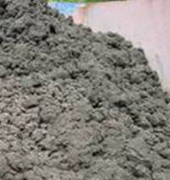
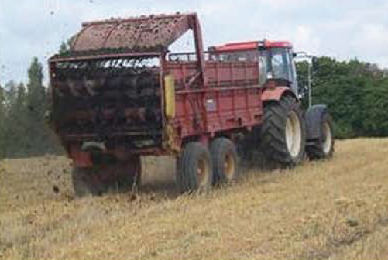
P-gjenvinningsanlegg
MgNH₄PO₄(H₂O)6
Mekanisk slam
Bio-P slam
Stripping anaerobt
Avvanning
Slamlager
Slambehandling
Avvanning
To produkter
i stedet for et
NH₄ PO₄
PO₄ Mg
Struvitt-reaktor
Struvitt
Biomasse
tilgjengelig P
Notes:
Jordforbedrings
middel
med riktig mengde fosfor
Gjødselprodukt
med mye fosfor

Slide 20
Langsiktig målsetting
Ta ansvar for fosfor, en livsviktig og begrenset ressurs
resirkulering av fosfor
balansert P-gjødsling

Slide 21
Hias prosessen
Avløp inn
Avløp ut
P< 0,4 mg/l
Biomasse ut
Lite P,
Jordforbedring som tilfører strukturmateriale, organisk materiale og nitrogen
Struvitt ut
Fosforgjødsel til bruk der det trengs

Slide 22
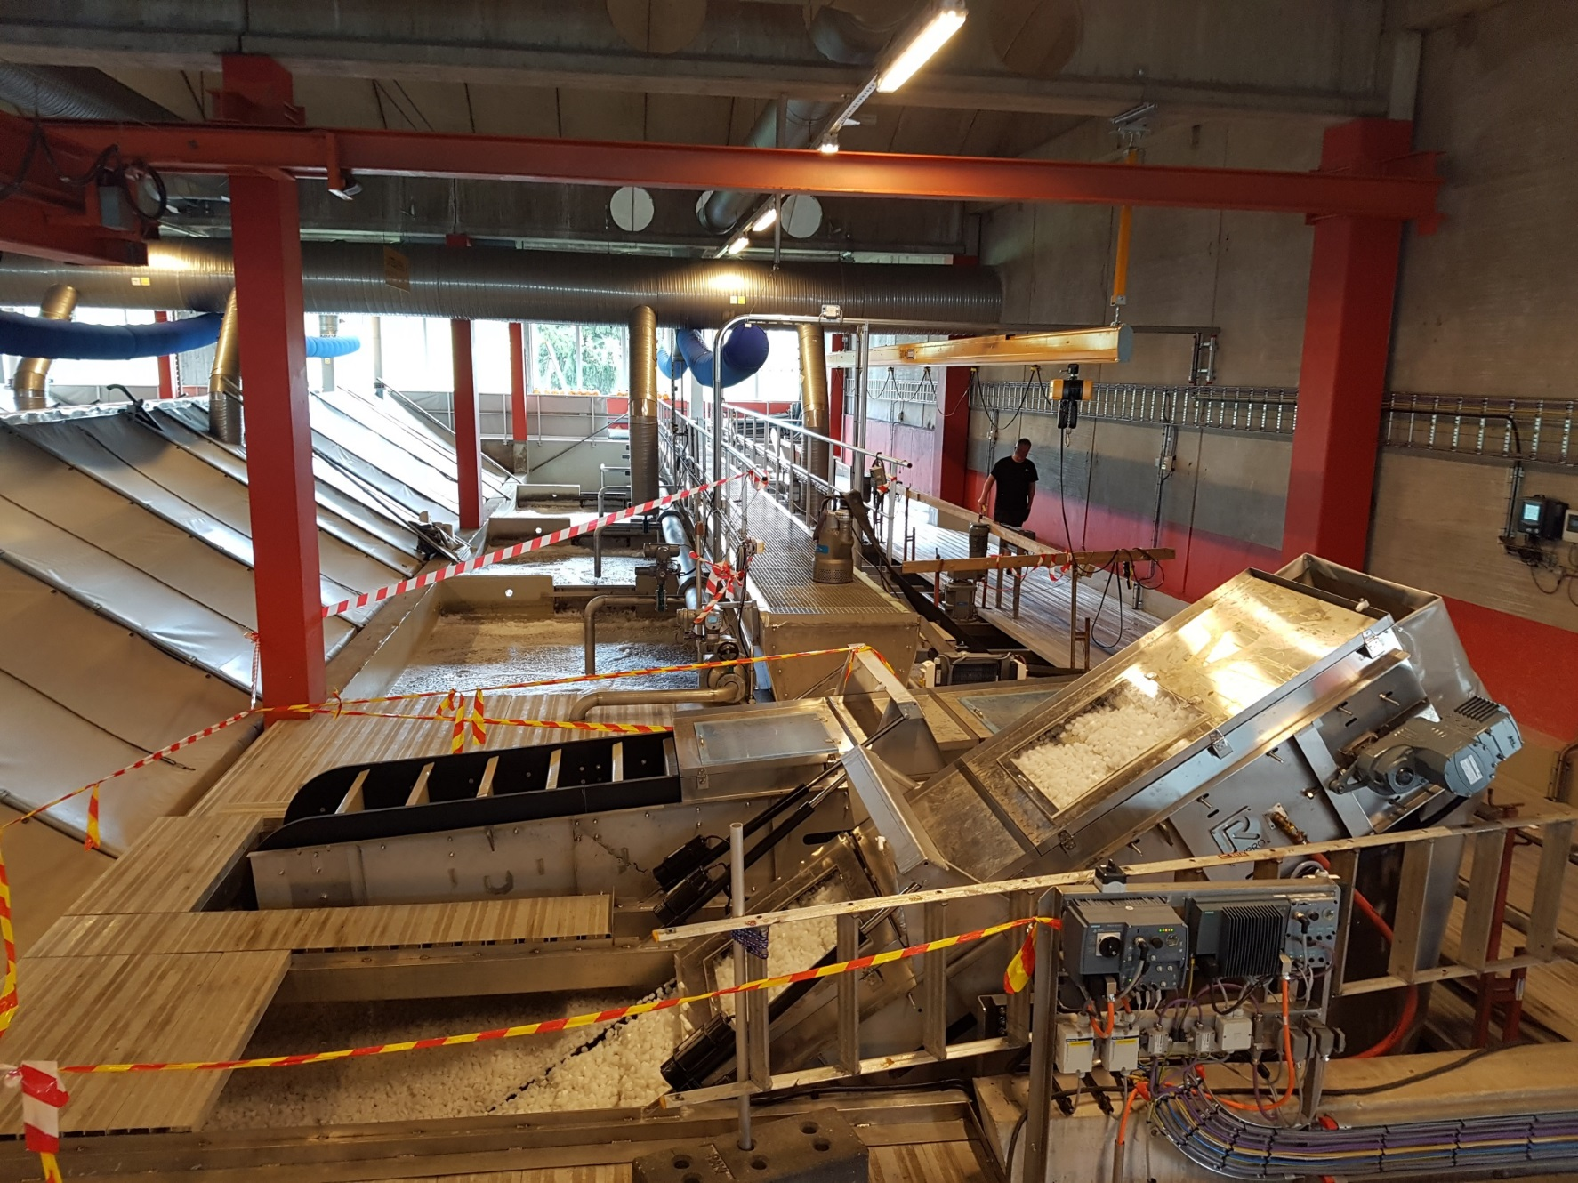
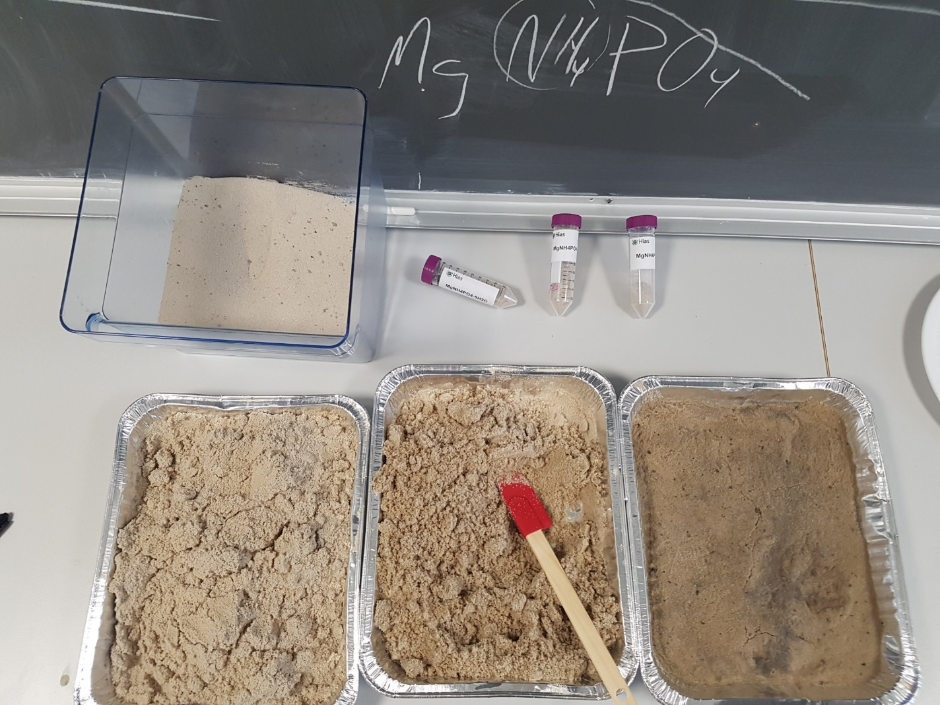
Kontinuerlig biofilm Bio-P
struvittfelling

